Slide 1


TIẾNG VIỆT 3
Tuần 26
Bài 16: A lô, tớ đây

Slide 2

KHỞI ĐỘNG

Slide 3

Trao đổi với bạn về những lợi ích của điện thoại?

Slide 4
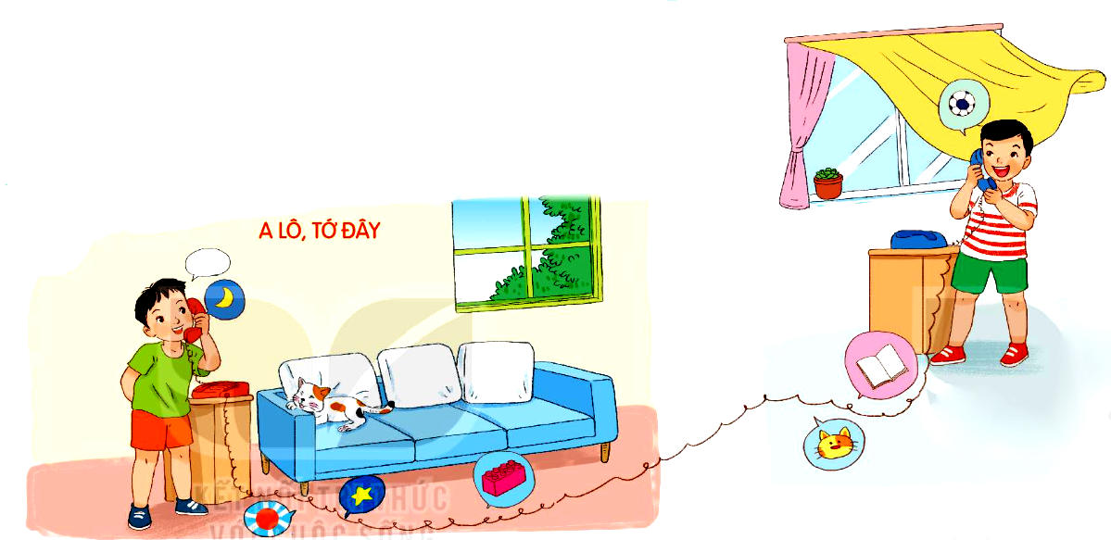
Quan sát tranh và cho cô biết, trong tranh vẽ gì?
A LÔ, TỚ ĐÂY

Slide 5

Thứ ngày κáng năm 202…
TΗĞng VΗİΙ
Đǌ: A lô, tớ đây
S/67

Slide 6




Đọc đúng rõ ràng câu chuyện “A lô, tớ đây”.
Biết ngắt nghỉ đúng dấu câu.
Bước đầu phân biệt được lời của các nhân vật và lời người kể chuyện.
Yêu cầu cần đạt
Hiểu nội dung bài và những điều tác giả muốn nói qua bài đọc: Trong giao tiếp cần chú ý cách nói năng sao cho phù hợp, không làm ảnh hưởng đến những người xung quanh.

Slide 7
Đọc mẫu
A lô, tớ đây
Giờ ra chơi, An chạy đến bàn tôi hớn hở: “Bố mẹ cho phép tớ gọi điện cho bạn bè đấy. Đi học về tớ sẽ gọi cậu nhé!” Tôi đập tay nó sung sướng. Đi học về, tôi vội vàng cất cặp và xin phép bố mẹ cho nghe điện thoại. Bố gật gù, còn mẹ thi nháy mắt ra hiệu đồng ý.
Điện thoại reo, cứ như là trái tim tôi đang cất tiếng hát. Tôi khoái chí cầm máy.
- A lô… Minh hả? – An gào lên trong máy.
- Tớ đây. – Tôi cũng gào lên.
Hay hơn nói chuyện ở lớp nhỉ. – An cười to.
Hơn là cái chắc. – Tôi cũng cười to không kém.
Đến lượt cậu gọi lại cho tớ nhé. – An hét lên rồi tắt máy. Tôi ôm bụng cười. Bố tủm tỉm: “Cả thế giới nghe thấy hai con nói chuyện đấy.”
Tôi nhấc máy gọi lại cho An.
A lô, bố tớ bảo chúng mình nói cho cả thành phố nghe thấy. – An thì thào.
Thế cậu nói nhỏ hơn tớ đấy. Bố tớ bảo tớ nói cho cả thế giới nghe thấy cơ.
An cười rúc rích. Chúng tôi lại thì thào, nhưng vì nói nhỏ quá nên cứ phải nói đi nói lại.
Hóa ra nói chuyện điện thoại cũng mệt thật.
(Bùi Tuệ Minh)

Slide 8
Đọc nối tiếp
Chia đoạn
A lô, tớ đây
Giờ ra chơi, An chạy đến bàn tôi hớn hở: “Bố mẹ cho phép tớ gọi điện cho bạn bè đấy. Đi học về tớ sẽ gọi cậu nhé!” Tôi đập tay nó sung sướng. Đi học về, tôi vội vàng cất cặp và xin phép bố mẹ cho nghe điện thoại. Bố gật gù, còn mẹ thi nháy mắt ra hiệu đồng ý.
Điện thoại reo, cứ như là trái tim tôi đang cất tiếng hát. Tôi khoái chí cầm máy.
- A lô… Minh hả? – An gào lên trong máy.
- Tớ đây. – Tôi cũng gào lên.
Hay hơn nói chuyện ở lớp nhỉ. – An cười to.
Hơn là cái chắc. – Tôi cũng cười to không kém.
Đến lượt cậu gọi lại cho tớ nhé. – An hét lên rồi tắt máy. Tôi ôm bụng cười. Bố tủm tỉm: “Cả thế giới nghe thấy hai con nói chuyện đấy.”
Tôi nhấc máy gọi lại cho An.
A lô, bố tớ bảo chúng mình nói cho cả thành phố nghe thấy. – An thì thào.
Thế cậu nói nhỏ hơn tớ đấy. Bố tớ bảo tớ nói cho cả thế giới nghe thấy cơ.
An cười rúc rích. Chúng tôi lại thì thào, nhưng vì nói nhỏ quá nên cứ phải nói đi nói lại.
Hóa ra nói chuyện điện thoại cũng mệt thật.
(Bùi Tuệ Minh)
1
2
3

Slide 9
Luyện đọc từ khó
A lô, tớ đây
Giờ ra chơi, An chạy đến bàn tôi hớn hở: “Bố mẹ cho phép tớ gọi điện cho bạn bè đấy. Đi học về tớ sẽ gọi cậu nhé!” Tôi đập tay nó sung sướng. Đi học về, tôi vội vàng cất cặp và xin phép bố mẹ cho nghe điện thoại. Bố gật gù, còn mẹ thi nháy mắt ra hiệu đồng ý.
Điện thoại reo, cứ như là trái tim tôi đang cất tiếng hát. Tôi khoái chí cầm máy.
- A lô… Minh hả? – An gào lên trong máy.
- Tớ đây. – Tôi cũng gào lên.
Hay hơn nói chuyện ở lớp nhỉ. – An cười to.
Hơn là cái chắc. – Tôi cũng cười to không kém.
Đến lượt cậu gọi lại cho tớ nhé. – An hét lên rồi tắt máy. Tôi ôm bụng cười. Bố tủm tỉm: “Cả thế giới nghe thấy hai con nói chuyện đấy.”
Tôi nhấc máy gọi lại cho An.
A lô, bố tớ bảo chúng mình nói cho cả thành phố nghe thấy. – An thì thào.
Thế cậu nói nhỏ hơn tớ đấy. Bố tớ bảo tớ nói cho cả thế giới nghe thấy cơ.
An cười rúc rích. Chúng tôi lại thì thào, nhưng vì nói nhỏ quá nên cứ phải nói đi nói lại.
Hóa ra nói chuyện điện thoại cũng mệt thật.
(Bùi Tuệ Minh)
1
2
3

Slide 10


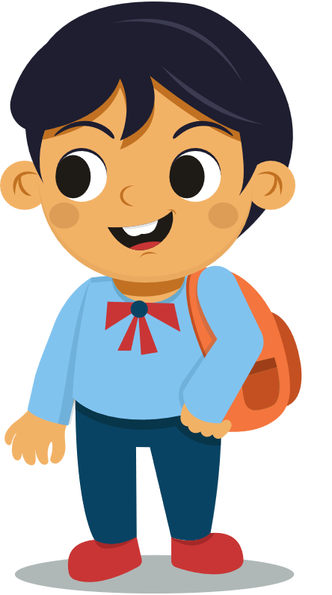
Giải nghĩa từ khó hiểu
Trong bài đọc, có từ nào bạn chưa hiểu nghĩa?
Notes:
“Có một số trường, họ sẽ ghép phần giải thích nghĩa của từ trong mục đọc đoạn luôn, nhưng vì mỗi trường sẽ thống nhất 1 quy trình riêng, ý tưởng dạy riêng, nên em để phần giải thích nghĩa ở đây (GV kéo slide lên sau các đoạn theo quy trình trường mình nhé)

Slide 11


Giải nghĩa từ khó hiểu
gật gù
Gật nhẹ, chậm và nhiều lần, thể hiện thái độ đồng tình, tán thưởng.
Notes:
“Có một số trường, họ sẽ ghép phần giải thích nghĩa của từ trong mục đọc đoạn luôn, nhưng vì mỗi trường sẽ thống nhất 1 quy trình riêng, ý tưởng dạy riêng, nên em để phần giải thích nghĩa ở đây (GV kéo slide lên sau các đoạn theo quy trình trường mình nhé)

Slide 12
Giải nghĩa từ khó hiểu
khoái chí
thích thú vì được như ý.
Notes:
“Có một số trường, họ sẽ ghép phần giải thích nghĩa của từ trong mục đọc đoạn luôn, nhưng vì mỗi trường sẽ thống nhất 1 quy trình riêng, ý tưởng dạy riêng, nên em để phần giải thích nghĩa ở đây (GV kéo slide lên sau các đoạn theo quy trình trường mình nhé)

Slide 13
Giải nghĩa từ khó hiểu
là cái chắc
khẳng định điều gì đó đúng.
Notes:
“Có một số trường, họ sẽ ghép phần giải thích nghĩa của từ trong mục đọc đoạn luôn, nhưng vì mỗi trường sẽ thống nhất 1 quy trình riêng, ý tưởng dạy riêng, nên em để phần giải thích nghĩa ở đây (GV kéo slide lên sau các đoạn theo quy trình trường mình nhé)

Slide 14
Giải nghĩa từ khó hiểu
rón rén
Cố làm cho thật nhẹ nhàng vì sợ gây tiếng động.
Notes:
“Có một số trường, họ sẽ ghép phần giải thích nghĩa của từ trong mục đọc đoạn luôn, nhưng vì mỗi trường sẽ thống nhất 1 quy trình riêng, ý tưởng dạy riêng, nên em để phần giải thích nghĩa ở đây (GV kéo slide lên sau các đoạn theo quy trình trường mình nhé)

Slide 15
Giải nghĩa từ khó hiểu
cười rúc rích
cùng cười với nhau khe khẽ và thích thú.
Notes:
“Có một số trường, họ sẽ ghép phần giải thích nghĩa của từ trong mục đọc đoạn luôn, nhưng vì mỗi trường sẽ thống nhất 1 quy trình riêng, ý tưởng dạy riêng, nên em để phần giải thích nghĩa ở đây (GV kéo slide lên sau các đoạn theo quy trình trường mình nhé)

Slide 16

LUYỆN ĐỌC NHÓM 3

Slide 17

AI HAY HƠN

Slide 18
Đọc toàn bài
A lô, tớ đây
Giờ ra chơi, An chạy đến bàn tôi hớn hở: “Bố mẹ cho phép tớ gọi điện cho bạn bè đấy. Đi học về tớ sẽ gọi cậu nhé!” Tôi đập tay nó sung sướng. Đi học về, tôi vội vàng cất cặp và xin phép bố mẹ cho nghe điện thoại. Bố gật gù, còn mẹ thi nháy mắt ra hiệu đồng ý.
Điện thoại reo, cứ như là trái tim tôi đang cất tiếng hát. Tôi khoái chí cầm máy.
- A lô… Minh hả? – An gào lên trong máy.
- Tớ đây. – Tôi cũng gào lên.
Hay hơn nói chuyện ở lớp nhỉ. – An cười to.
Hơn là cái chắc. – Tôi cũng cười to không kém.
Đến lượt cậu gọi lại cho tớ nhé. – An hét lên rồi tắt máy. Tôi ôm bụng cười. Bố tủm tỉm: “Cả thế giới nghe thấy hai con nói chuyện đấy.”
Tôi nhấc máy gọi lại cho An.
A lô, bố tớ bảo chúng mình nói cho cả thành phố nghe thấy. – An thì thào.
Thế cậu nói nhỏ hơn tớ đấy. Bố tớ bảo tớ nói cho cả thế giới nghe thấy cơ.
An cười rúc rích. Chúng tôi lại thì thào, nhưng vì nói nhỏ quá nên cứ phải nói đi nói lại.
Hóa ra nói chuyện điện thoại cũng mệt thật.
(Bùi Tuệ Minh)

Slide 19
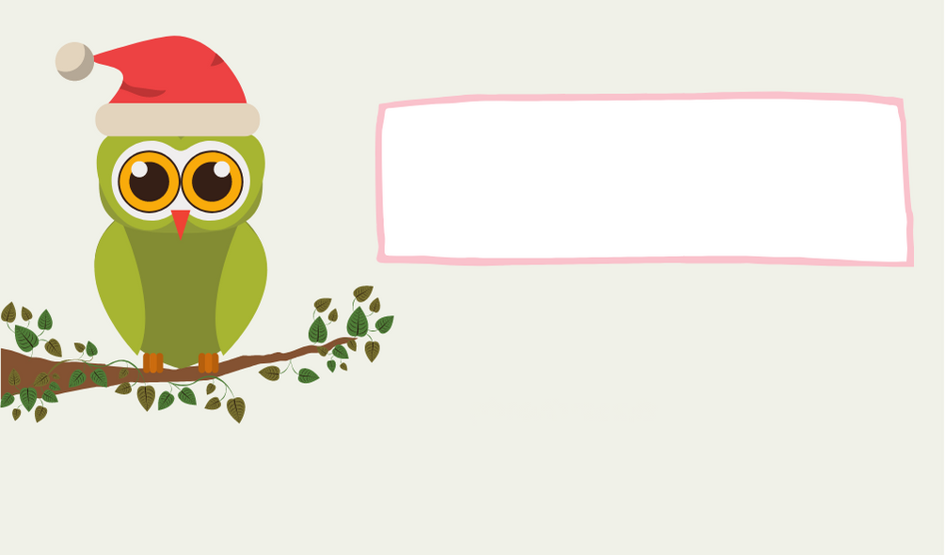
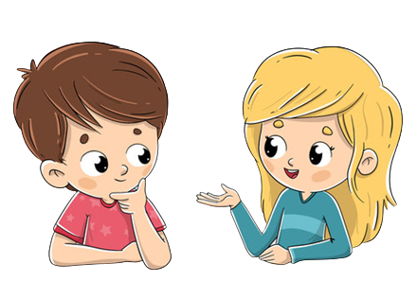
Trả lời câu hỏi

Slide 20
Cùng tìm hiểu
Giờ ra chơi, điều gì khiến Minh rất vui?
Lần đầu tiên An gọi điện thoại cho Minh, hai bạn đã nói chuyện với nhau thế nào
Đóng vai hai bạn trong câu chuyện để nói chuyện điện thoại với nhau bằng giọng nói phù hợp.
Trong cuộc điện thoại lần hai, các bạn nói chuyện có gì khác lần một?

Slide 21


Giờ ra chơi, điều gì khiến Minh rất vui?
Minh được An thông báo đi học về An sẽ gọi điện thoại cho mình.

Slide 22
Lần đầu tiên An gọi điện thoại cho Minh, hai bạn đã nói chuyện với nhau thế nào
Hai bạn cười nói rất to lại còn gào lên trong máy vì quá vui thích.

Slide 23
Trong cuộc điện thoại lần hai, các bạn nói chuyện có gì khác lần một?
Cả hai đều nói chuyện rất nhỏ. Hai bạn cũng không cười to nữa, chỉ cười rúc rích rất khẽ.

Slide 24
Đóng vai hai bạn trong câu chuyện để nói chuyện điện thoại với nhau bằng giọng nói phù hợp.
+ B1: Cá nhân đọc thầm lại lời nói của hai bạn
+ B2: Từng cặp đóng vai hai bạn để nói chuyện
+ B3: Các thành viên góp ý cho nhau

Slide 25

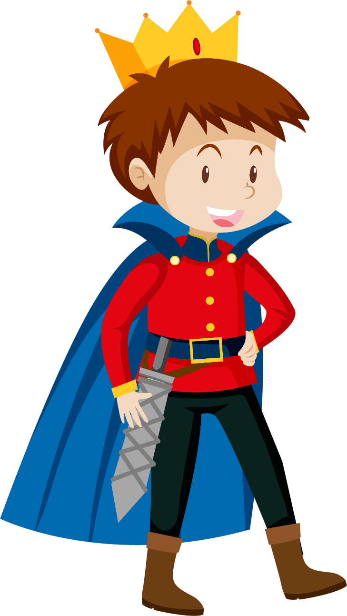

Diễn viên đa tài

Slide 26


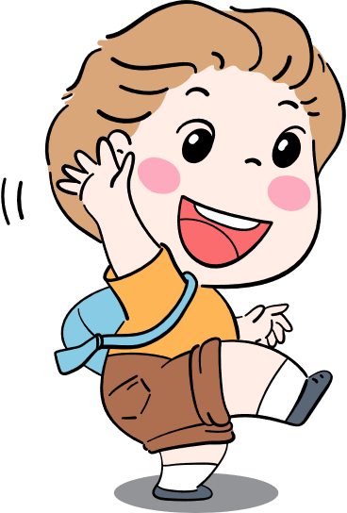
Nội dung chính của bài đọc là gì?
Trong giao tiếp cần chú ý cách nói năng cho phù hợp, không làm ảnh hưởng đến những người xung quanh.

Slide 27
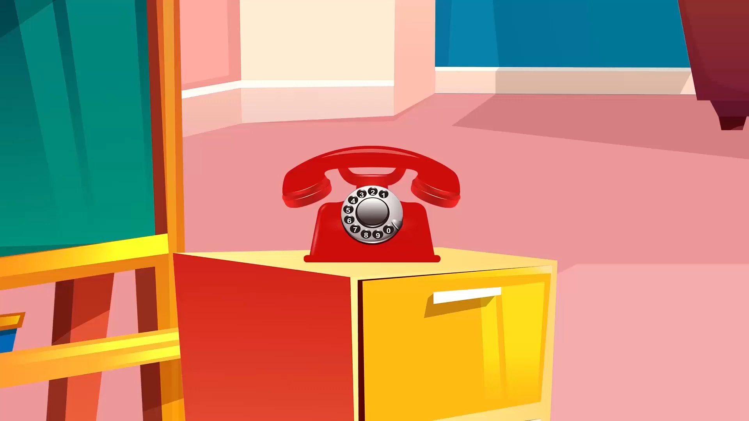

Slide 28




Luyện đọc lại
Tiêu chí đánh giá
1
Đọc đúng
2
Đọc to, rõ
3
Ngắt nghỉ đúng chỗ
4
Giọng đọc và nhấn giọng phù hợp

Slide 29
Luyện đọc lại
A lô, tớ đây
Giờ ra chơi, An chạy đến bàn tôi hớn hở: “Bố mẹ cho phép tớ gọi điện cho bạn bè đấy. Đi học về tớ sẽ gọi cậu nhé!” Tôi đập tay nó sung sướng. Đi học về, tôi vội vàng cất cặp và xin phép bố mẹ cho nghe điện thoại. Bố gật gù, còn mẹ thi nháy mắt ra hiệu đồng ý.
Điện thoại reo, cứ như là trái tim tôi đang cất tiếng hát. Tôi khoái chí cầm máy.
- A lô… Minh hả? – An gào lên trong máy.
- Tớ đây. – Tôi cũng gào lên.
Hay hơn nói chuyện ở lớp nhỉ. – An cười to.
Hơn là cái chắc. – Tôi cũng cười to không kém.
Đến lượt cậu gọi lại cho tớ nhé. – An hét lên rồi tắt máy. Tôi ôm bụng cười. Bố tủm tỉm: “Cả thế giới nghe thấy hai con nói chuyện đấy.”
Tôi nhấc máy gọi lại cho An.
A lô, bố tớ bảo chúng mình nói cho cả thành phố nghe thấy. – An thì thào.
Thế cậu nói nhỏ hơn tớ đấy. Bố tớ bảo tớ nói cho cả thế giới nghe thấy cơ.
An cười rúc rích. Chúng tôi lại thì thào, nhưng vì nói nhỏ quá nên cứ phải nói đi nói lại.
Hóa ra nói chuyện điện thoại cũng mệt thật.
(Bùi Tuệ Minh)

Slide 30

ĐỌC MỞ RỘNG

Slide 31
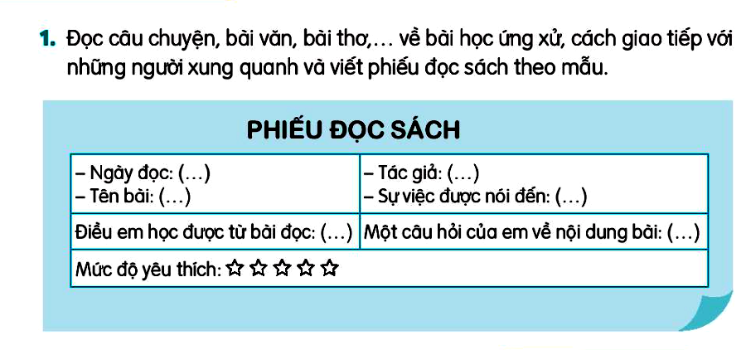

Slide 32


THẢO LUẬN NHÓM ĐÔI

Slide 33


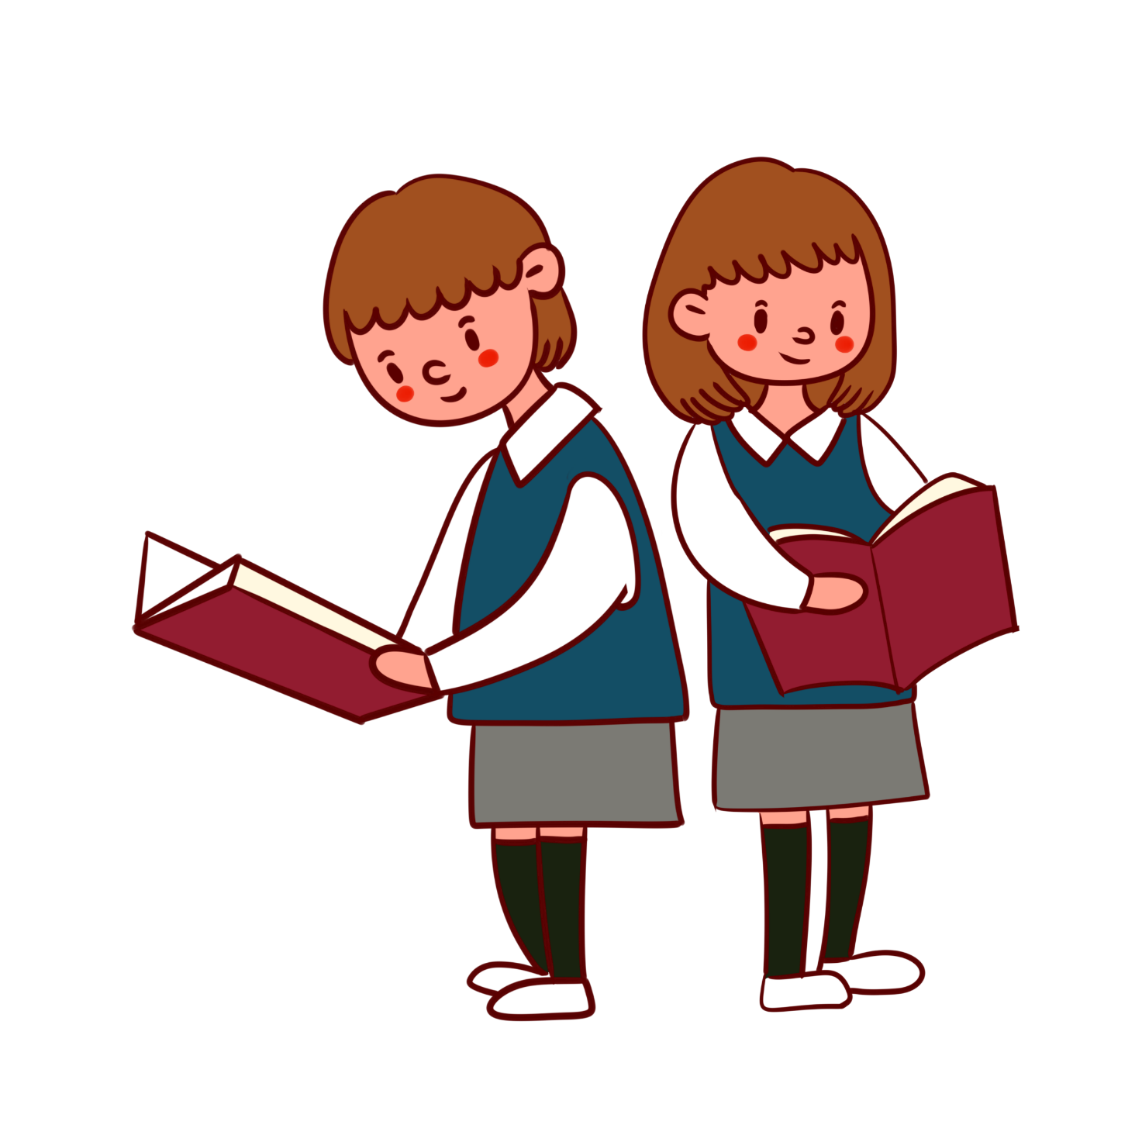
Trình bày
Nhận xét

Slide 34
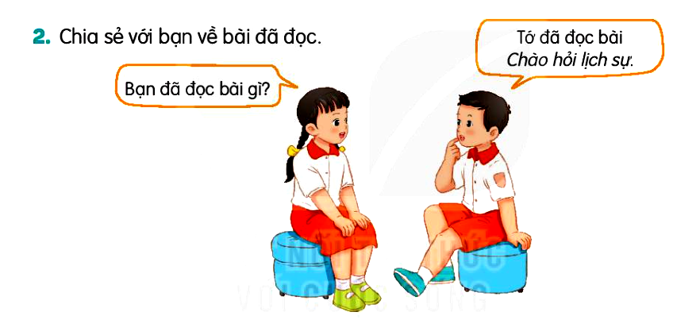

Slide 35
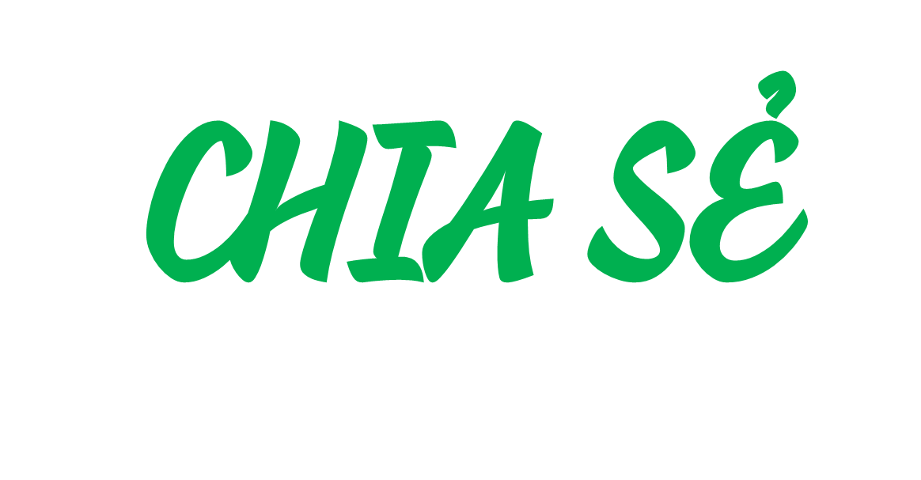

Slide 36


CỦNG CỐ - DẶN DÒ

Slide 37
Hoàn thành bài
Xem lại bài đã học
Chuẩn bị bài mới

Slide 38

TẠM BIỆT CÁC EM!

